Slide 1
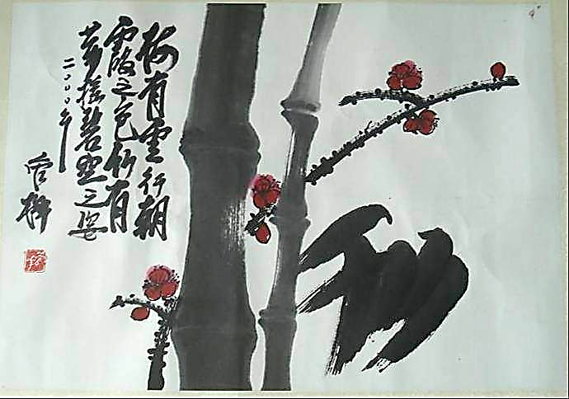


Slide 2
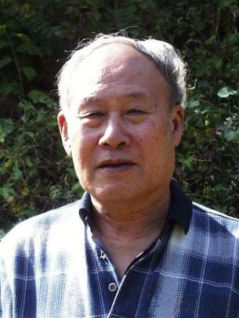
作者简介
管桦先生是我国著名作家、诗人和书画家。我们所熟悉的他的作品有歌曲《听妈妈讲那过去的事情》《我们的田野》。中篇小说《小英雄雨来》等等。
管桦的墨竹在画坛独树一帜，独具风格，以粗干大叶，撑天柱地为特征。所以，诗人艾青题词暂管佬说：“人如其竹，竹如其人，我爱其竹，更爱其人。”。

Slide 3
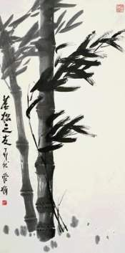
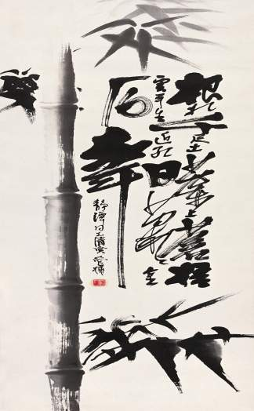
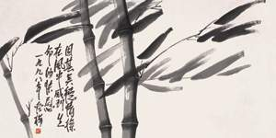
管桦先生爱好绘画，尤其以画墨竹著称，出版有墨竹画册《苍青集》。

Slide 4
学习目标
1学习作者仔细观察物体，抓住特点描摹竹子“形”和“神”的方法；体会作者感情，理解课文主旨；学习拟人手法的运用。
2.学习竹子精神。
3.通过描写竹子的“形”，表现什么样的“神”。

Slide 5
自学指导一:
1.独立大声读文,读准字音,读通句子.
2.给课文分段,概括段落大意.
3.概括课文主要内容

Slide 6
消灭错误：
1.读标注音：
劲（jìng）竹 僵（jiāng）石 坚贞（zhēn）
攀附（pān） 不朽（xiǔ） 摇曳（yè）
吞没（mò） 郁郁（yù）葱葱（cōng）
尘埃（āi ） 潜藏（qián） 千仞（rèn）

Slide 7
2.解词：
a) 凌云：在空中，升高，登上。
b) 攀附：跟地位高的人拉关系。
c) 积习：经过长时间积累而形成的。
d) 郁郁葱葱：(草木)繁盛。

Slide 8
初读课文，整体感知
文章脉络
第1、2段，写作者对劲竹的热爱。
第3 段，写劲竹的奉献精神。
第4 .5段，写劲竹给人带来的精神慰藉。

Slide 9
感知文章主题：本文描绘竹子外形、生长、气节等方面，突出他的坚毅顽强、纯洁朴素、虚心有节、无私奉献的精神。

Slide 10
自读第一段思考:
1.这一段讲什么？哪个字突出竹子的“精神气魂”，
这个“劲”高度概括出竹子的特点——坚强有力，也为下文写竹子的品格奠定了基础，也表达了作者对竹子的热爱。
请同学们合作学习，先默读第二、三自然段，思考：
①哪些语句突出了竹子的“劲”。
②你读出作者的什么心情。

Slide 11
继续自读课文2--3自然段.思考
1.文中写桃花，紫罗兰，牡丹等花的作用是什么？谈谈对"沉没在尘俗的荒漠里的理解"
2.找出表现竹子抗击恶劣环境的顽强精神的句子：

Slide 12
细读课文，深入探究
1.文中写桃花，紫罗兰，牡丹等花的作用是什么？
与竹对比，突出了劲竹如同苍松一般抗击风雪，并在酷热的夏天里，给人送去绿色和凉意，写出了劲竹的奉献精神。）

Slide 13
2.找出表现竹子抗击恶劣环境的顽强精神的句子：
在命运的风暴中，你轰响着翻卷碧波，击打着汹涌的云海。你全身闪耀着电光，你的吼声吞没了雷声。为了给人间以春天的绿色，寒霜冰雪里你更加郁郁葱葱。）

Slide 14
请同学们自由读第四段。思考：
竹子对“我“有什么影响？尘埃指的是什么？（

Slide 15
本文中用“你”称呼劲竹，读一读，体会作者需要表达怎样的情感？
“你”是拟人化的称呼。作者表面赞“竹”，实际赞美具有高风亮节的人）

Slide 16
回顾反思
1.请同学们谈谈本节课的收获。
2.通过对前一篇课文《墨竹图题诗》和本课《竹颂》的学习，谈谈对你的启示？

Slide 17
总结课文，归纳主旨
本文通过描绘竹子的外形，突出了它什么精神？你受到什么启发？
突出竹子的坚毅顽强，纯洁朴素，虚心有节，无私奉献的精神。

Slide 18

板书设计
竹颂
管桦
形：身躯粗壮、清枝碧叶、如不朽的松柏、郁郁葱葱、潇洒挺拔——坚毅顽强
神：坚毅顽强、虚心有节、纯洁朴素、无私奉献、净化灵魂

Slide 19
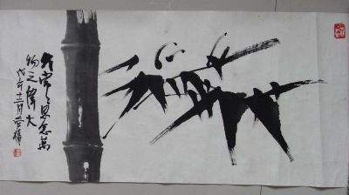
再见

